Slide 1
MySQL架构设计

Slide 2
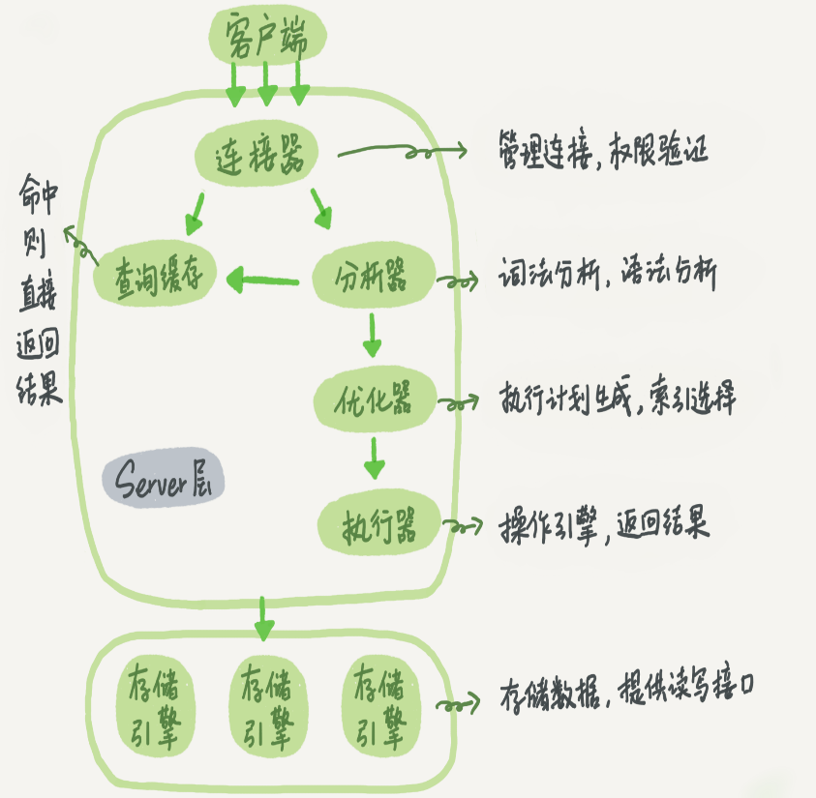
大体来说，MySQL 可以分为 Server 层和存储引擎层两部分。
Server 层：
包括连接器、查询缓存、分析器、优化器、执行器等，涵盖 MySQL 的大多数核心服务功能，以及所有的内置函数（如日期、时间、数学和加密函数等），所有跨存储引擎的功能都在这一层实现，比如存储过程、触发器、视图等。
存储引擎层：
而存储引擎层负责数据的存储和提取。其架构模式是插件式的，支持 InnoDB、MyISAM、Memory 等多个存储引擎。现在最常用的存储引擎是 InnoDB，它从 MySQL 5.5.5 版本开始成为了默认存储引擎。

Slide 3
2.1、连接器：
第一步，你会先连接到这个数据库上，这时候接待你的就是连接器。连接器负责跟客户端建立连接、获取权限、维持和管理连接。
如果用户名密码认证通过，连接器会到权限表里面查出你拥有的权限。之后，这个连接里面的权限判断逻辑，都将依赖于此时读到的权限。
这就意味着，一个用户成功建立连接后，即使你用管理员账号对这个用户的权限做了修改，也不会影响已经存在连接的权限。修改完成后，只有再新建的连接才会使用新的权限设置。
客户端如果太长时间没动静，连接器就会自动将它断开。这个时间是由参数 wait_timeout 控制的，默认值是 8 小时。

Slide 4
查询缓存:
可以通过show variables like '%query_cache%' 来判断是否开启查询缓存，默认是关闭的；
query_cache_type: 是否开启缓存功能，取值为ON, OFF, DEMAND，默认值为OFF
- 值为OFF或0时，查询缓存功能关闭；
- 值为ON或1时，查询缓存功能打开，SELECT的结果符合缓存条件即会缓存，否则，不予缓存，显式指定SQL_NO_CACHE，不予缓存；
- 值为DEMAND或2时，查询缓存功能按需进行，显式指定SQL_CACHE的SELECT语句才会缓存；其它均不予缓存
强烈建议：关闭查询缓存，因为查询缓存的功能非常鸡肋，因为查询缓存的失效非常频繁，只要有对一个表的更新，这个表上所有的查询缓存都会被清空。因此很可能你费劲地把结果存起来，还没使用呢，就被一个更新全清空了。对于更新压力大的数据库来说，查询缓存的命中率会非常低。除非你的业务就是有一张静态表，很长时间才会更新一次。比如，一个系统配置表，那这张表上的查询才适合使用查询缓存。
需要注意的是，MySQL 8.0 版本直接将查询缓存的整块功能删掉了，也就是说 8.0 开始彻底没有这个功能了。

Slide 5
分析器：
词法分析：MySQL 从你输入的"select"这个关键字识别出来，这是一个查询语句。它也要把字符串“T”识别成“表名 T”，把字符串“ID”识别成“列 ID”。
语法分析：做完了这些识别以后，就要做“语法分析”。根据词法分析的结果，语法分析器会根据语法规则，判断你输入的这个 SQL 语句是否满足 MySQL 语法。
优化器：
经过了分析器，MySQL 就知道你要做什么了。在开始执行之前，还要先经过优化器的处理。
优化器是在表里面有多个索引的时候，决定使用哪个索引；或者在一个语句有多表关联（join）的时候，决定各个表的连接顺序

Slide 6
执行器:
MySQL 通过分析器知道了你要做什么，通过优化器知道了该怎么做，于是就进入了执行器阶段，开始执行语句。
开始执行的时候，要先判断一下你对这个表 T 有没有执行查询的权限，如果没有，就会返回没有权限的错误，如下所示 (在工程实现上，如果命中查询缓存，会在查询缓存返回结果的时候，做权限验证。查询也会在优化器之前调用 precheck 验证权限)。
如果有权限，就打开表继续执行。打开表的时候，执行器就会根据表的引擎定义，去使用这个引擎提供的接口。
mysql> select * from T where ID=10；
比如我们这个例子中的表 T 中，ID 字段没有索引，那么执行器的执行流程是这样的：
调用 InnoDB 引擎接口取这个表的第一行，判断 ID 值是不是 10，如果不是则跳过，如果是则将这行存在结果集中；
调用引擎接口取“下一行”，重复相同的判断逻辑，直到取到这个表的最后一行。
执行器将上述遍历过程中所有满足条件的行组成的记录集作为结果集返回给客户端。

Slide 7
MySQL引擎

Slide 8
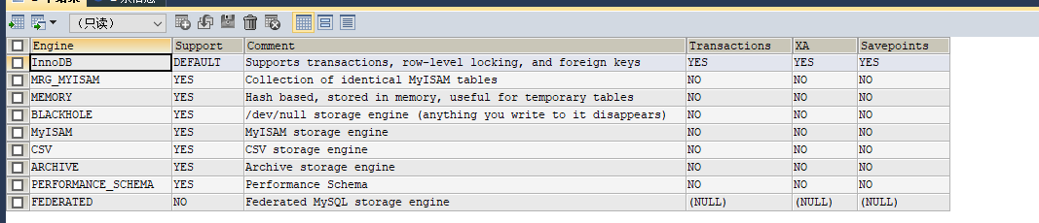
SHOW ENGINES 查看支持的引擎

Slide 9
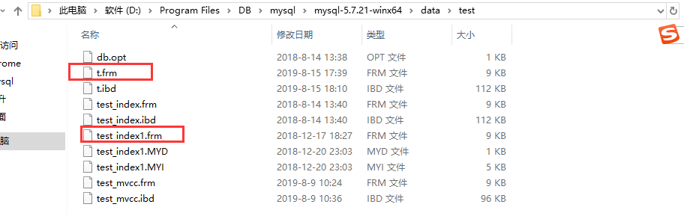
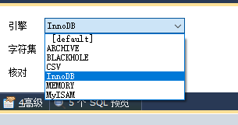
1，插拔式的插件方式
2，存储引擎是指定在表之上的，即一个库中的每一个表都可 以指定专用的存储引擎。
3，不管表采用什么样的存储引擎，都会在数据区，产生对应 的一个frm文件（表结构定义描述文件

Slide 10
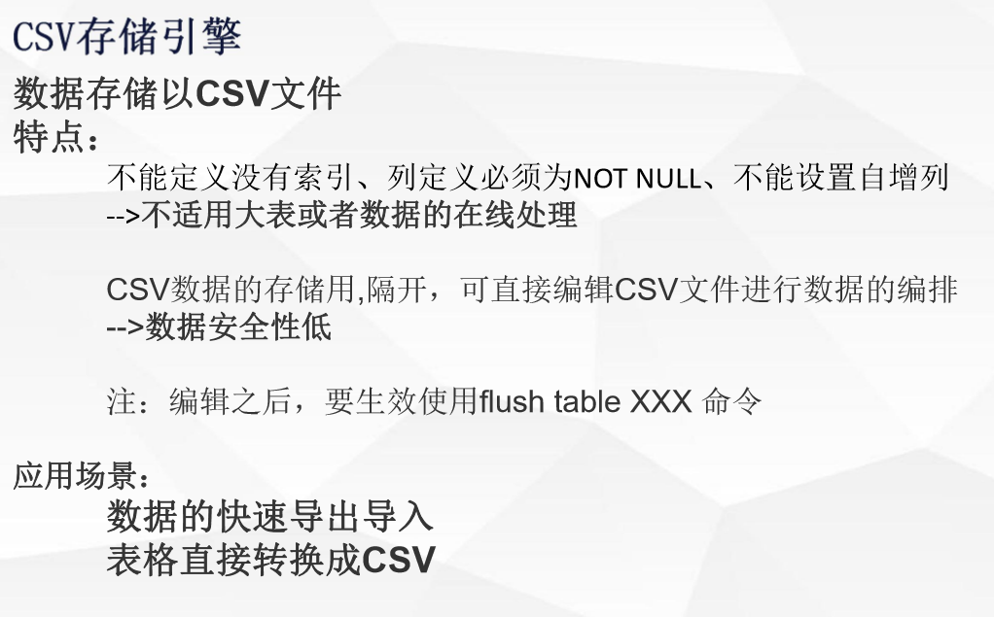

Slide 11
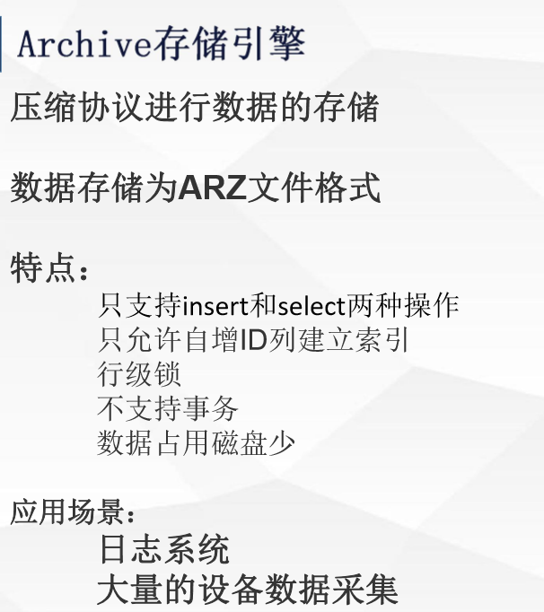

Slide 12
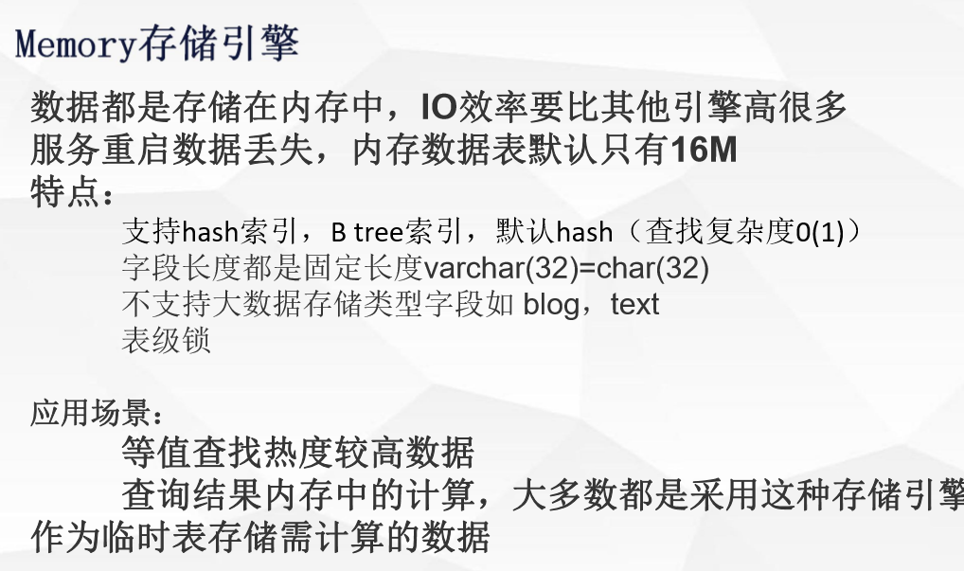

Slide 13
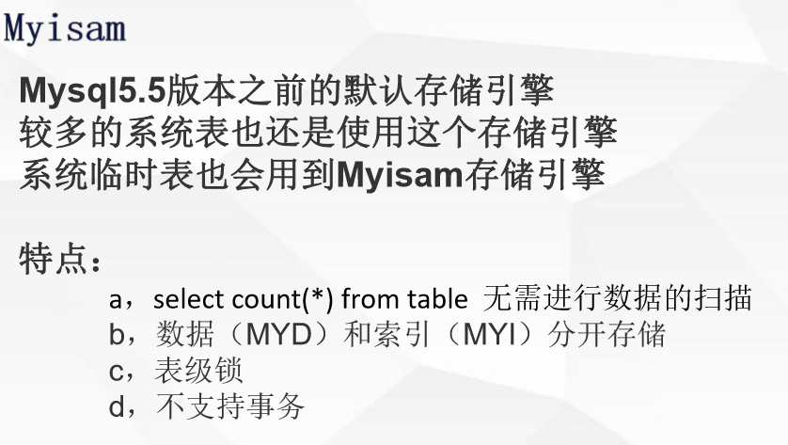

Slide 14
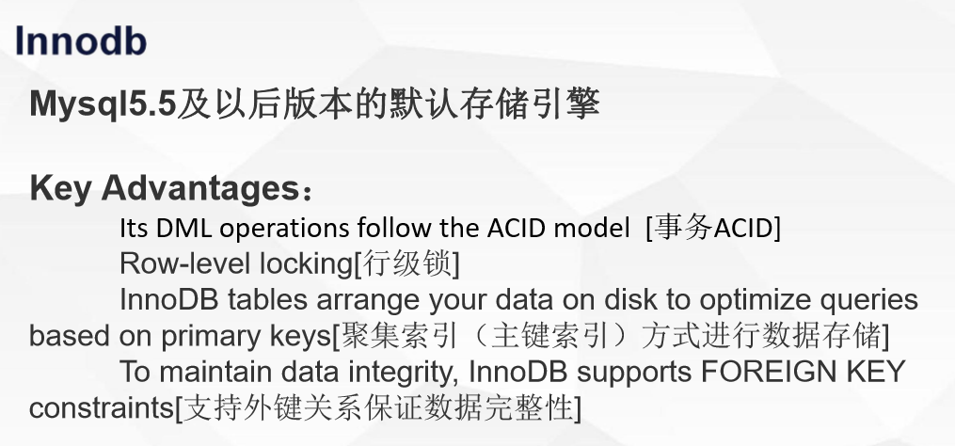

Slide 15
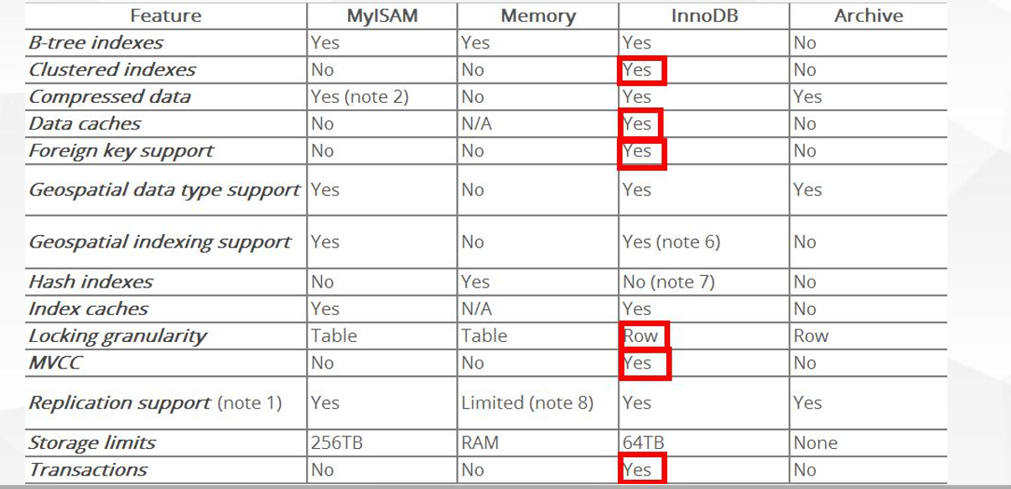
https://dev.mysql.com/doc/refman/5.7/en/storage-engines.html

Slide 16
MySQL索引

Slide 17
索引是什么？
索引是为了加速对表中数据行的检索而创建的一种分散存储的 数据结构
索引的作用
索引能极大的减少存储引擎需要扫描的数据量
索引可以把随机IO变成顺序IO
索引可以帮助我们在进行分组、排序等操作时，避免使 用临时表
正确的创建合适的索引
是提升数据库查询性能的基础

Slide 18
常见的索引类型--哈希表
哈希表是一种以键 - 值（key-value）存储数据的结构，我们只要输入待查找的值即 key，就可以找到其对应的值即 Value。哈希的思路很简单，把值放在数组里，用一个哈希函数把 key 换算成一个确定的位置，然后把 value 放在数组的这个位置。
不可避免地，多个 key 值经过哈希函数的换算，会出现同一个值的情况。处理这种情况的一种方法是，拉出一个链表。
但是 哈希表不是有序的，索引在区间查询的时候是很慢的
所以，哈希表这种结构适用于只有等值查询的场景，比如 Memcached或Redis 及其他一些 NoSQL 引擎。

Slide 19
常见的索引类型--有序数组
有序数组在等值查询和范围查询场景中的性能就都非常优秀，单值查询时，用二分法就可以快速得到，这个时间复杂度是 O(log(N))。 区间查询时，遍历循环时，从满足条件的开始获取，到不满足的条件，退出循环即可，如果仅仅看查询效率，有序数组就是最好的数据结构了。但是，在需要更新数据的时候就麻烦了，你往中间插入一个记录就必须得挪动后面所有的记录，成本太高。
所以，有序数组索引只适用于静态存储引擎，比如你要保存的是 2017 年某个城市的所有人口信息，这类不会再修改的数据。

Slide 20
常见的索引类型--二叉搜索树
二叉搜索树的特点是：每个节点的左儿子小于父节点，父节点又小于右儿子。这样如果你要查 具体值的话，这个时间复杂度是 O(log(N))。
当然为了维持 O(log(N)) 的查询复杂度，你就需要保持这棵树是平衡二叉树。为了做这个保证，更新的时间复杂度也是 O(log(N))。
树可以有二叉，也可以有多叉。多叉树就是每个节点有多个儿子，儿子之间的大小保证从左到右递增。二叉树是搜索效率最高的，但是实际上大多数的数据库存储却并不使用二叉树。其原因是，索引不止存在内存中，还要写到磁盘上。

Slide 21
你可以想象一下一棵 100 万节点的平衡二叉树，树高 20。一次查询可能需要访问 20 个数据块。在机械硬盘时代，从磁盘随机读一个数据块需要 10 ms 左右的寻址时间。也就是说，对于一个 100 万行的表，如果使用二叉树来存储，单独访问一个行可能需要 20 个 10 ms 的时间，这个查询可真够慢的。
为了让一个查询尽量少地读磁盘，就必须让查询过程访问尽量少的数据块。那么，我们就不应该使用二叉树，而是要使用“N 叉”树。这里，“N 叉”树中的“N”取决于数据块的大小。
N叉树典型的实现中就有B-Tree，B树有好几种，B-Tree，B+Tree，B*Tree等
Mysql索引是什么类型的数据结构？
B+Tree

Slide 22
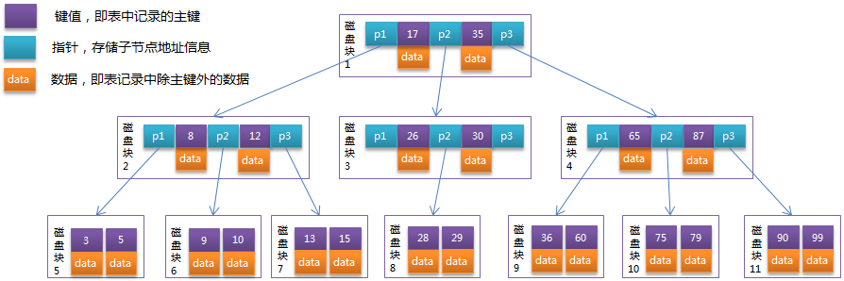

Slide 23
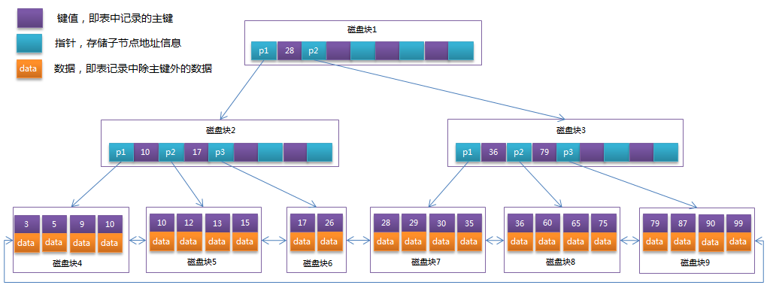

Slide 24
B-Tree 和 B+Tree的区别
1，B+节点关键字搜索采用闭合区间
2，B+非叶节点不保存数据相关信息，只保存关键字和子节点的引用
3，B+关键字对应的数据保存在叶子节点中
4，B+叶子节点是顺序排列的，并且相邻节点具有顺序引用的关系
索引选择B+Tree的原因：
B+树是B-树的变种（PLUS版）多路绝对平衡查找树，他拥有B-树的优势
B+树扫库、表能力更强
B+树的磁盘读写能力更强
B+树的排序能力更强
B+树的查询效率更加稳定（仁者见仁、智者见智）

Slide 25
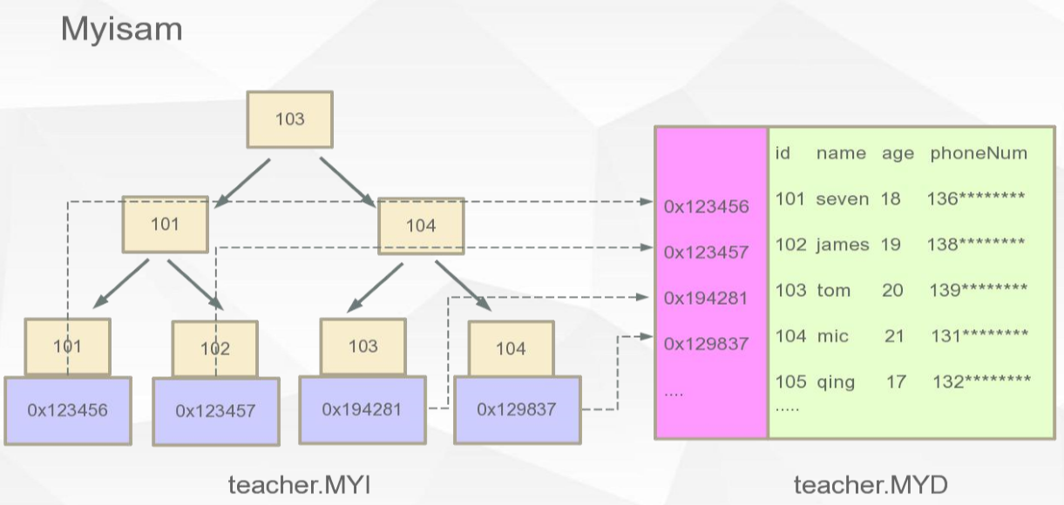

Slide 26
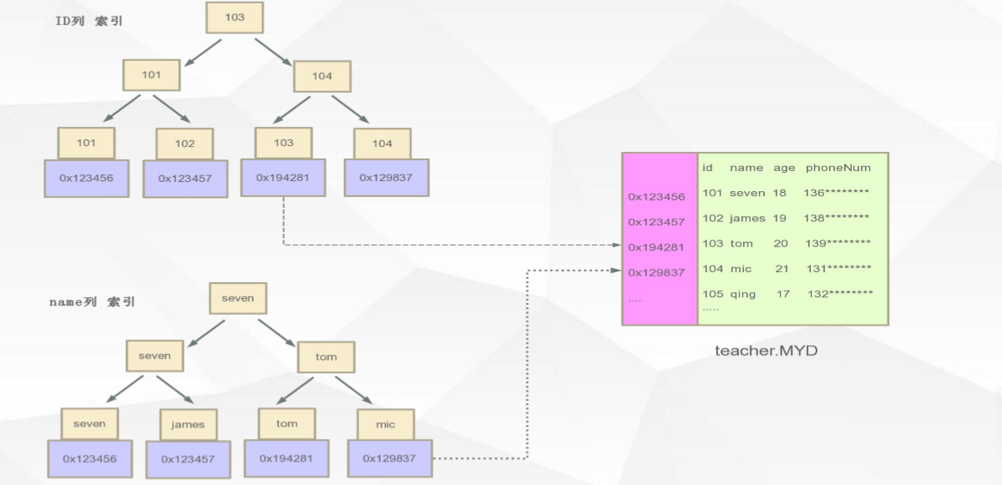

Slide 27
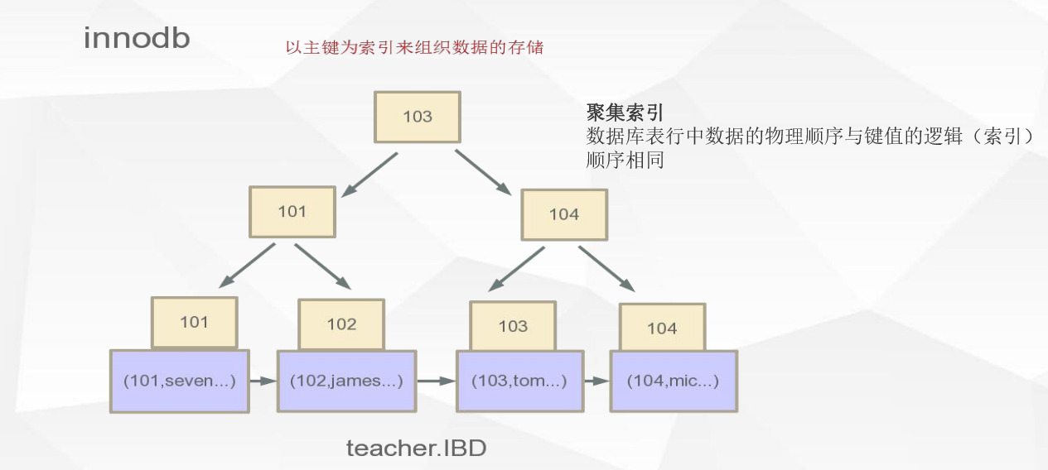

Slide 28
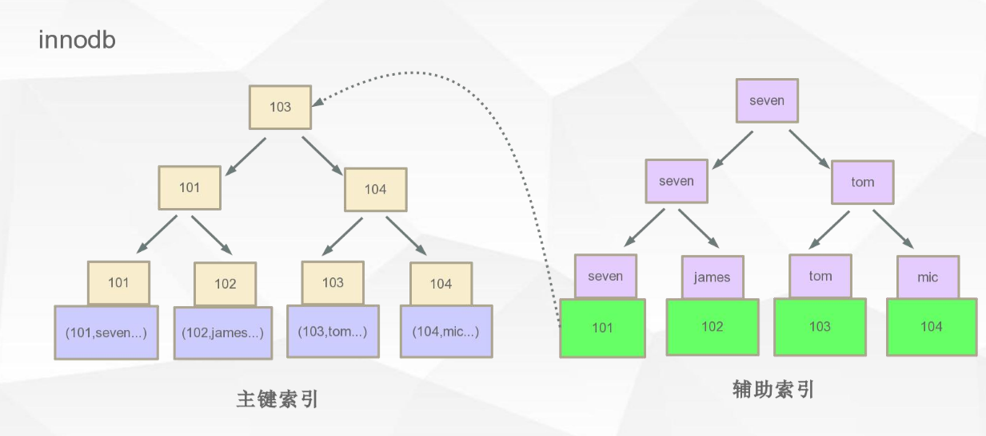

Slide 29
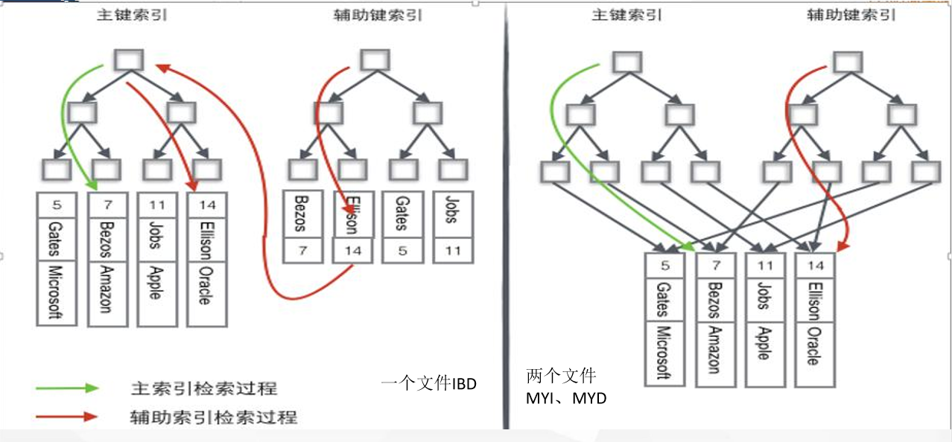

Slide 30
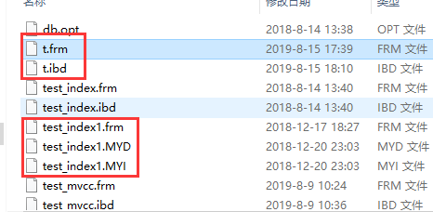
这就是为什么Myisam是三个文件而innodb是2个文件的原因

Slide 31
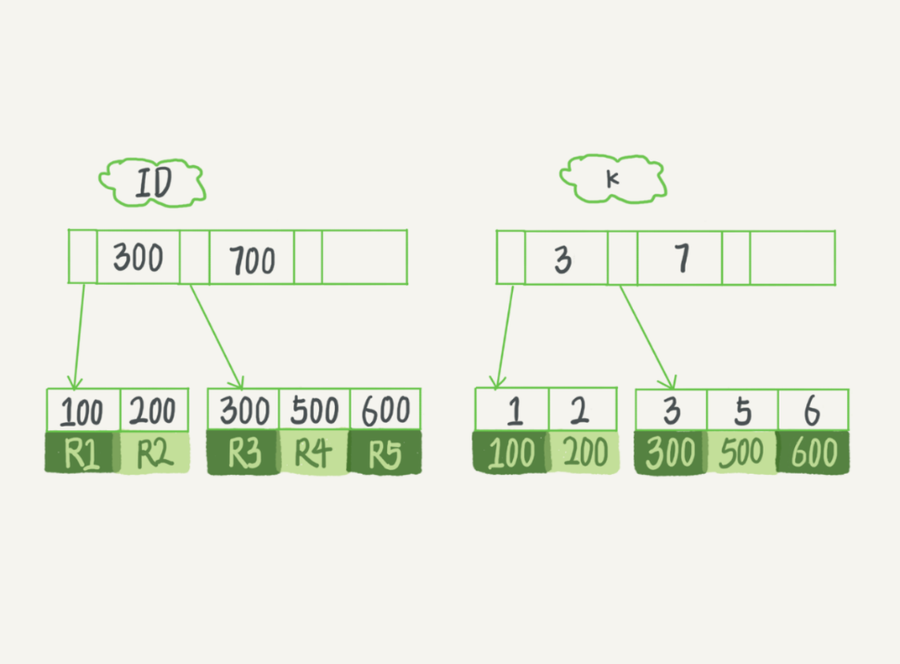
索引特性-回表
例子：share库，t表
select * from T where k between 3 and 5
现在，我们一起来看看这条 SQL 查询语句的执行流程：
在 k 索引树上找到 k=3 的记录，取得 ID = 300；
再到 ID 索引树查到 ID=300 对应的 R3；
在 k 索引树取下一个值 k=5，取得 ID=500；
再回到 ID 索引树查到 ID=500 对应的 R4；
在 k 索引树取下一个值 k=6，不满足条件，循环结束。
在这个过程中，回到主键索引树搜索的过程，我们称为回表

Slide 32
索引特性-覆盖索引
例子：share库，t表
由于查询结果所需要的数据只在主键索引上有，所以不得不回表。那么，有没有可能经过索引优化，避免回表过程呢？
如果执行的语句是 select ID from T where k between 3 and 5，这时只需要查 ID 的值，而 ID 的值已经在 k 索引树上了，因此可以直接提供查询结果，不需要回表。也就是说，在这个查询里面，索引 k 已经“覆盖了”我们的查询需求，我们称为覆盖索引。
由于覆盖索引可以减少树的搜索次数，显著提升查询性能，所以使用覆盖索引是一个常用的性能优化手段。

Slide 33
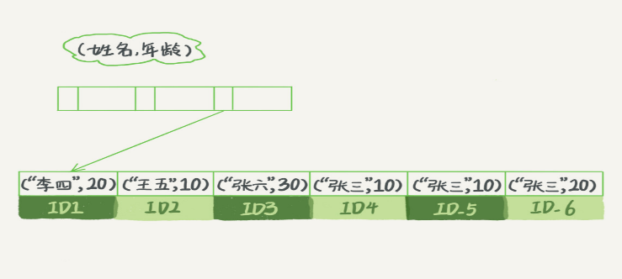
索引特性-最左前缀
看到这里你一定有一个疑问，如果为每一种查询都设计一个索引，索引是不是太多了。这里，我先和你说结论吧。B+ 树这种索引结构，可以利用索引的“最左前缀”，来定位记录。
为了直观地说明这个概念，我们用（name，age）这个联合索引来分析。
可以看到，索引项是按照索引定义里面出现的字段顺序排序的。
当你的逻辑需求是查到所有名字是“张三”的人时，可以快速定位到 ID4，然后向后遍历得到所有需要的结果。
如果你要查的是所有名字第一个字是“张”的人，你的 SQL 语句的条件是"where name like ‘张 %’"。这时，你也能够用上这个索引，查找到第一个符合条件的记录是 ID3，然后向后遍历，直到不满足条件为止。
可以看到，不只是索引的全部定义，只要满足最左前缀，就可以利用索引来加速检索。这个最左前缀可以是联合索引的最左 N 个字段，也可以是字符串索引的最左 M 个字符。
基于上面对最左前缀索引的说明，我们来讨论一个问题：在建立联合索引的时候，如何安排索引内的字段顺序。
这里我们的评估标准是，索引的复用能力。因为可以支持最左前缀，所以当已经有了 (a,b) 这个联合索引后，一般就不需要单独在 a 上建立索引了。因此，第一原则是，如果通过调整顺序，可以少维护一个索引，那么这个顺序往往就是需要优先考虑采用的。

Slide 34
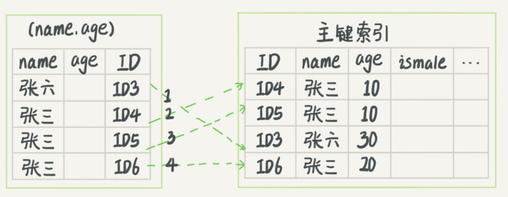
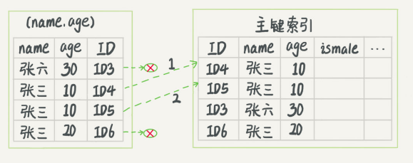
索引特性-索引下推
上一页我们说到满足最左前缀原则的时候，最左前缀可以用于在索引中定位记录。这时，你可能要问，那些不符合最左前缀的部分，会怎么样呢？
我们还是以市民表的联合索引（name, age）为例。如果现在有一个需求：检索出表中“名字第一个字是张，而且年龄是 10 岁的所有男孩”。那么，SQL 语句是这么写的：
select * from tuser where name like '张 %' and age=10 and ismale=1;
你已经知道了前缀索引规则，所以这个语句在搜索索引树的时候，只能用 “张”，找到第一个满足条件的记录 ID3。当然，这还不错，总比全表扫描要好。
然后呢？当然是判断其他条件是否满足。
在 MySQL 5.6 之前，只能从 ID3 开始一个个回表。到主键索引上找出数据行，再对比字段值。而 MySQL 5.6 引入的索引下推优化（index condition pushdown)， 可以在索引遍历过程中，对索引中包含的字段先做判断，直接过滤掉不满足条件的记录，减少回表次数。

Slide 35
索引特性-列的离散性
找出离散性最好的列
比值越大，离散型越好
离散性越高 选择性就越好
结论：索引的离散型越高，选择性就越好

Slide 36
索引特性总结：
索引列的数据长度能少则少。
索引一定不是越多越好，越全越好，一定是建合适的。
匹配列前缀可用到索引 like 9999%，like %9999%、like %9999用不到索引； Where 条件中 not in 和 <>操作无法使用索引；
匹配范围值，order by 也可用到索引；
多列指定列查询，只返回自己想到的数据列，少用select *；
联合索引中如果不是按照索引最左列开始查找，无法使用索引；
联合索引中精确匹配最左前列并范围匹配另外一列可以用到索引；
联合索引中如果查询中有某个列的范围查询，则其右边的所有列都无法使用索引；

Slide 37
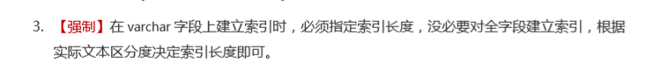
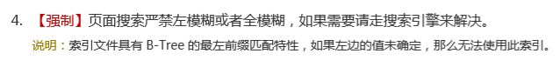
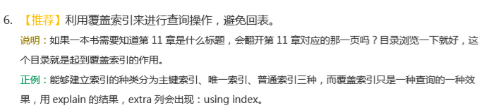
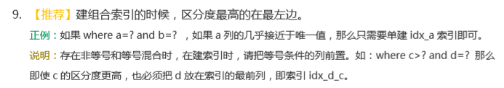

Slide 38
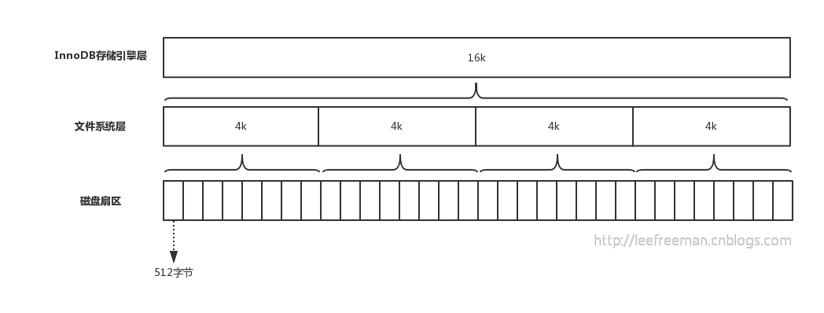
问题1，通常一棵B+树可以存放多少行数据？
我们都知道计算机在存储数据的时候，有最小存储单元，这就好比我们今天进行现金的流通最小单位是一毛。在计算机中磁盘存储数据最小单元是扇区，一个扇区的大小是512字节，而文件系统（例如XFS/EXT4）他的最小单元是块，一个块的大小是4k，而对于我们的InnoDB存储引擎也有自己的最小储存单元——页（Page），一个页的大小是16K。
磁盘扇区、文件系统、InnoDB存储引擎都有各自的最小存储单元。

Slide 39
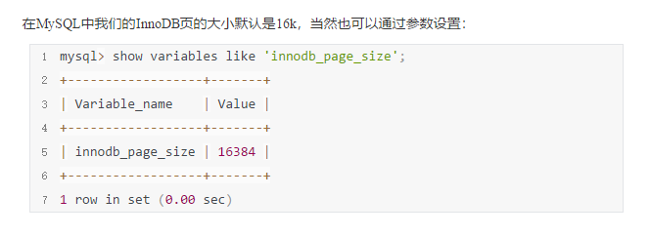
这里我们先假设B+树高为2，即存在一个根节点和若干个叶子节点，那么这棵B+树的存放总记录数为：根节点指针数*单个叶子节点记录行数。这里假设一行记录的数据大小为1k，那么单个叶子节点（页）中的记录数=16K/1K=16。那么现在我们需要计算出非叶子节点能存放多少指针，
我们假设主键ID为bigint类型，长度为8字节，而指针大小在InnoDB源码中设置为6字节，这样一共14字节，我们一个页中能存放多少这样的单元，其实就代表有多少指针，即16384/14=1170。那么可以算出一棵高度为2的B+树，能存放1170*16=18720条这样的数据记录。
根据同样的原理我们可以算出一个高度为3的B+树可以存放：1170*1170*16=21902400条这样的记录。所以在InnoDB中B+树高度一般为1-3层，它就能满足千万级的数据存储。在查找数据时一次页的查找代表一次IO，所以通过主键索引查询通常只需要1-3次IO操作即可查找到数据。
怎么得到InnoDB主键索引B+树的高度？
SELECT b.name, a.name, index_id, type, a.space, a.PAGE_NO FROM information_schema.INNODB_SYS_INDEXES a, information_schema.INNODB_SYS_TABLES b WHERE a.table_id = b.table_id AND a.space <> 0;

Slide 40
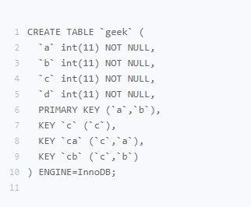
问题2、DBA 小吕在入职新公司的时候，就发现自己接手维护的库里面，有这么一个表，表结构定义类似这样的：
公司的同事告诉他说，由于历史原因，这个表需要 a、b 做联合主键，这个小吕理解了。
学习相关知识后小吕又纳闷了，既然主键包含了 a、b 这两个字段，那意味着单独在字段 c 上创建一个索引，就已经包含了三个字段了呀，为什么要创建“ca”“cb”这两个索引？
同事告诉他，是因为他们的业务里面有这样的两种语句：
select * from geek where c=N order by a limit 1;
select * from geek where c=N order by b limit 1;
我给你的问题是，这位同事的解释对吗，为了这两个查询模式，这两个索引是否都是必须的？为什么呢？

Slide 41
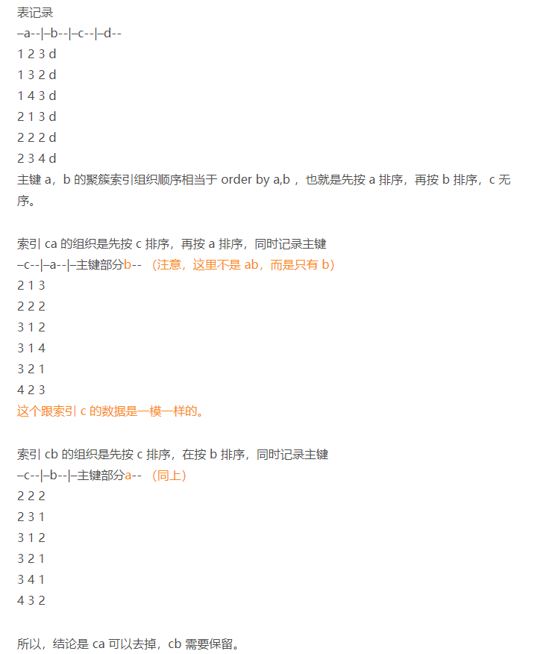

Slide 42
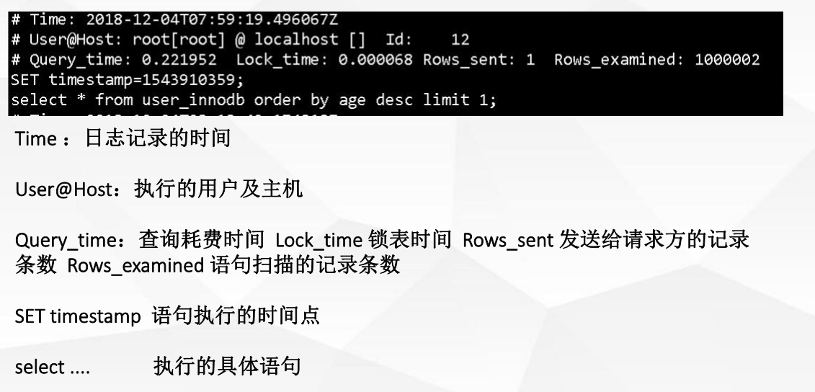
问题3、慢SQL如何统计
show variables like 'slow_query_log'
set global slow_query_log = on
set global slow_query_log_file = ‘/var/sqlslow.log'
set global log_queries_not_using_indexes = on
set global long_query_time = 0.1 (秒)
慢日志分析工具
mysqldumpslow

Slide 43
4.1、select count(*) from tradelog where month(t_modified)=7;
t_modified是有索引的，此时是否生效？
4.2、 select * from tradelog where tradeid=110717;
tradeid是主键，且是varchar类型，这种情况下会走索引吗？
select * from tradelog where tradeid=“110717”;
tradeid是主键，且是Long类型，这种情况下会走索引吗？
4.3 两张表 交易日志表（tradelog） 和 交易详情表(trade_detail) 都有reade_Id字段,且都有索引，但是在关联查询的过程中，比如这时候，如果要查询 id=2 的交易的所有操作步骤信息，SQL 语句可以这么写：
select d.* from tradelog l, trade_detail d where d.tradeid=l.tradeid and l.id=2;
但是发现并没有走索引，可能的原因有哪些？

Slide 44
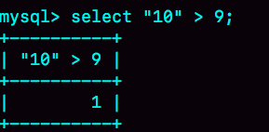
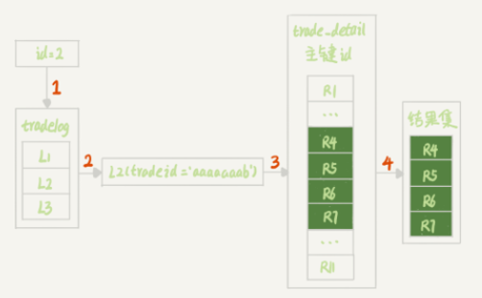
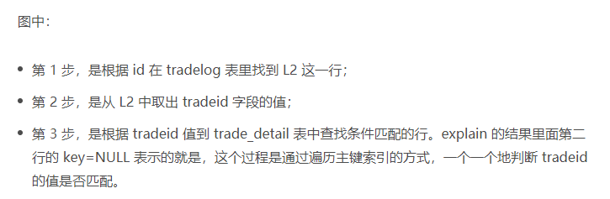
4.1 结论：对索引字段做函数操作，优化器会放弃走树搜索功能。
4.2 在 MySQL 中，字符串和数字做比较的话，是将字符串转换成数字。
select * from tradelog where CAST(tradid AS signed int) = 110717;
4.3 select * from trade_detail where CONVERT(traideid USING utf8mb4)=$L2.tradeid.value;
这就再次触发了我们上面说到的原则：对索引字段做函数操作，优化器会放弃走树搜索功能。

Slide 45
锁和多版本控制

Slide 46
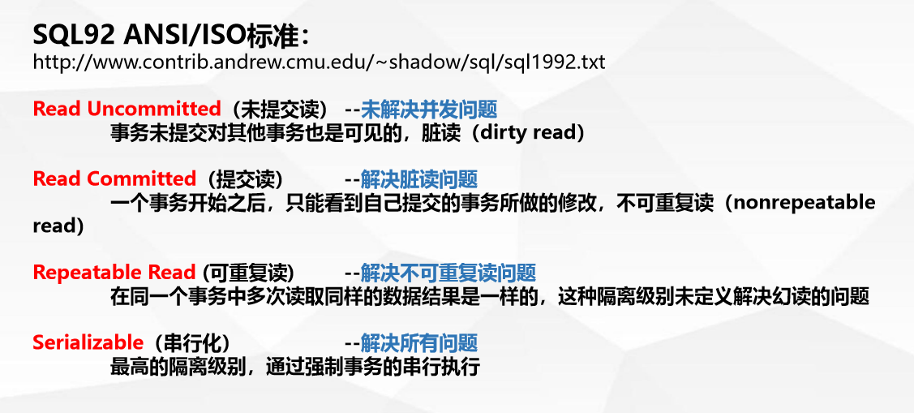

Slide 47
读未提交是指，一个事务还没提交时，它做的变更就能被别的事务看到。
读已提交是指，一个事务提交之后，它做的变更才会被其他事务看到。
可重复读是指，一个事务执行过程中看到的数据，总是跟这个事务在启动时看到的数据是一致的。当然在可重复读隔离级别下，未提交变更对其他事务也是不可见的。
串行化，顾名思义是对于同一行记录，“写”会加“写锁”，“读”会加“读锁”。当出现读写锁冲突的时候，后访问的事务必须等前一个事务执行完成，才能继续执行。
在实现上，数据库里面会创建一个视图，访问的时候以视图的逻辑结果为准。在“可重复读”隔离级别下，这个视图是在事务启动时创建的，整个事务存在期间都用这个视图。在“读提交”隔离级别下，这个视图是在每个 SQL 语句开始执行的时候创建的。这里需要注意的是，“读未提交”隔离级别下直接返回记录上的最新值，没有视图概念；而“串行化”隔离级别下直接用加锁的方式来避免并行访问。

Slide 48
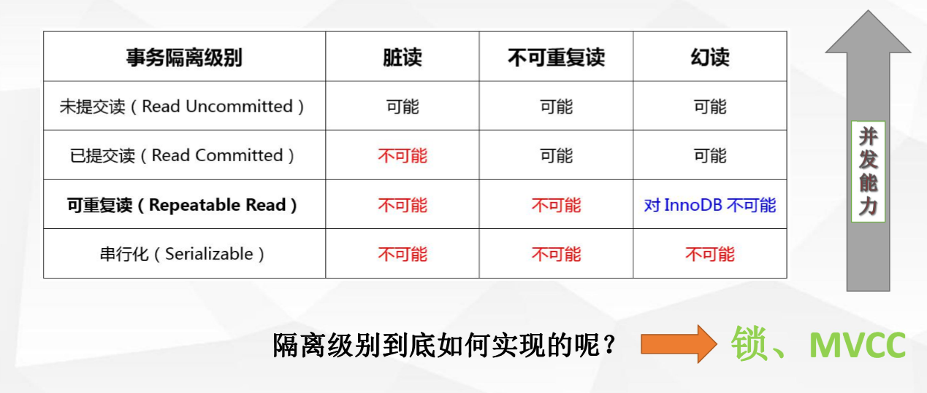

Slide 49
MySQL 里面的锁大致可以分成全局锁、表级锁和行锁三类
全局锁：
顾名思义，全局锁就是对整个数据库实例加锁。MySQL 提供了一个加全局读锁的方法，命令是 Flush tables with read lock (FTWRL)。当你需要让整个库处于只读状态的时候，可以使用这个命令，之后其他线程的以下语句会被阻塞：数据更新语句（数据的增删改）、数据定义语句（包括建表、修改表结构等）和更新类事务的提交语句。
全局锁的典型使用场景是，做全库逻辑备份。也就是把整库每个表都 select 出来存成文本。那为什么要加锁，不加锁又有什么后果？
不加锁的话，备份系统备份的得到的库不是一个逻辑时间点，这个视图是逻辑不一致的。
说到视图你肯定想起来了，我们在前面讲事务隔离的时候，其实是有一个方法能够拿到一致性视图的，对吧？
官方自带的逻辑备份工具是 mysqldump。当 mysqldump 使用参数–single-transaction 的时候，导数据之前就会启动一个事务，来确保拿到一致性视图。而由于 MVCC 的支持，这个过程中数据是可以正常更新的。
有了这个功能，为什么还需要 FTWRL 呢？一致性读是好，但前提是引擎要支持这个隔离级别。比如，对于 MyISAM 这种不支持事务的引擎。

Slide 50
MySQL 里面表级别的锁有两种：一种是表锁，一种是元数据锁（meta data lock，MDL)。
表锁：
表锁的语法是 lock tables … read/write。与 FTWRL 类似，可以用 unlock tables 主动释放锁，也可以在客户端断开的时候自动释放。
MDL 不需要显式使用，在访问一个表的时候会被自动加上。MDL 的作用是，保证读写的正确性。你可以想象一下，如果一个查询正在遍历一个表中的数据，而执行期间另一个线程对这个表结构做变更，删了一列，那么查询线程拿到的结果跟表结构对不上，肯定是不行的。
因此，在 MySQL 5.5 版本中引入了 MDL，当对一个表做增删改查操作的时候，加 MDL 读锁；当要对表做结构变更操作的时候，加 MDL 写锁。
1、读锁之间不互斥，因此你可以有多个线程同时对一张表增删改查。
2、读写锁之间、写锁之间是互斥的，用来保证变更表结构操作的安全性。因此，如果有两个线程要同时给一个表加字段，其中一个要等另一个执行完才能开始执行。

Slide 51
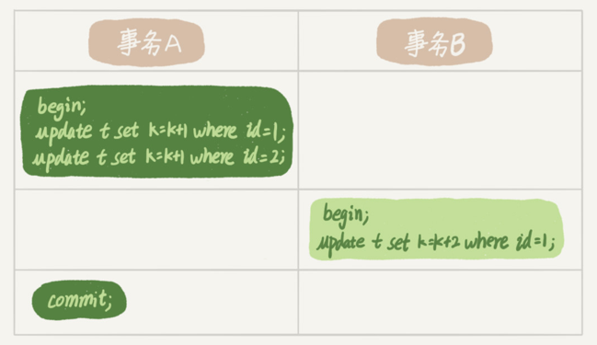
MySQL 的行锁是在引擎层由各个引擎自己实现的。但并不是所有的引擎都支持行锁，比如 MyISAM 引擎就不支持行锁。不支持行锁意味着并发控制只能使用表锁，对于这种引擎的表，同一张表上任何时刻只能有一个更新在执行，这就会影响到业务并发度。InnoDB 是支持行锁的，这也是 MyISAM 被 InnoDB 替代的重要原因之一。
我先给你举个例子。在下面的操作序列中，事务 B 的 update 语句执行时会是什么现象呢？假设字段 id 是表 t 的主键。
这个问题的结论取决于事务 A 在执行完两条 update 语句后，持有哪些锁，以及在什么时候释放。你可以验证一下：实际上事务 B 的 update 语句会被阻塞，直到事务 A 执行 commit 之后，事务 B 才能继续执行。
知道了这个答案，你一定知道了事务 A 持有的两个记录的行锁，都是在 commit 的时候才释放的。
也就是说 在 InnoDB 事务中，行锁是在需要的时候才加上的，但并不是不需要了就立刻释放，而是要等到事务结束时才释放。这个就是两阶段锁协议。
知道了这个设定，对我们使用事务有什么帮助呢？那就是，如果你的事务中需要锁多个行，要把最可能造成锁冲突、最可能影响并发度的锁尽量往后放

Slide 52
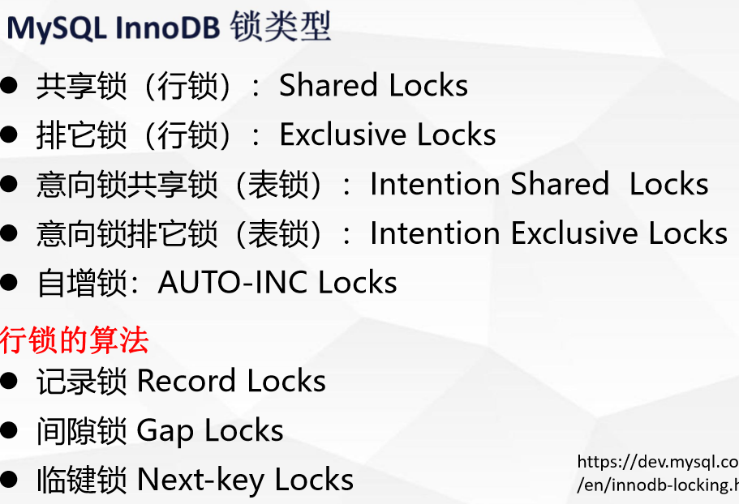
https://dev.mysql.com/doc/refman/5.7/en/innodb-locking.html

Slide 53
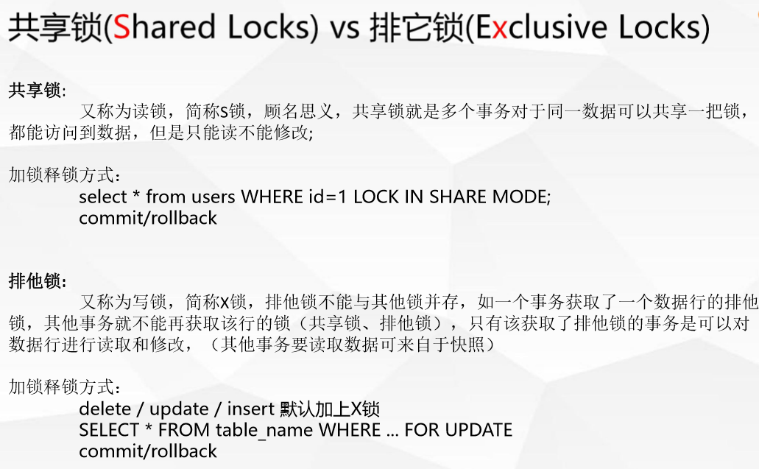

Slide 54
意向锁
innodb的意向锁主要用户多粒度的锁并存的情况。比如事务A要在一个表上加S锁，如果表中的一行已被事务B加了X锁，那么该锁的申请也应被阻塞。如果表中的数据很多，逐行检查锁标志的开销将很大，系统的性能将会受到影响。为了解决这个问题，可以在表级上引入新的锁类型来表示其所属行的加锁情况，这就引出了“意向锁”的概念。
举个例子，如果表中记录1亿，事务A把其中有几条记录上了行锁了，这时事务B需要给这个表加表级锁，如果没有意向锁的话，那就要去表中查找这一亿条记录是否上锁了。如果存在意向锁，那么假如事务Ａ在更新一条记录之前，先加意向锁，再加Ｘ锁，事务B先检查该表上是否存在意向锁，存在的意向锁是否与自己准备加的锁冲突，如果有冲突，则等待直到事务Ａ释放，而无须逐条记录去检测。事务Ｂ更新表时，其实无须知道到底哪一行被锁了，它只要知道反正有一行被锁了就行了。
意向锁(IS、IX)是InnoDB数据操作之前自动加的，不需要用户干预
意义：
当事务想去进行锁表时，可以先判断意向锁是否存在，存在时则可快速返回该表不能 启用表锁
说白了意向锁的主要作用是处理行锁和表锁之间的矛盾，能够显示“某个事务正在某一行上持有了锁，或者准备去持有锁”

Slide 55
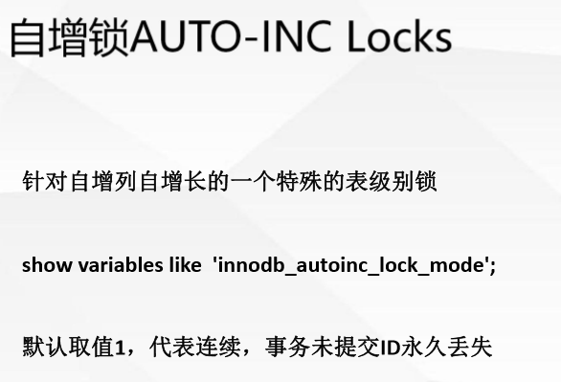

Slide 56
CREATE TABLE `t` (
`id` int(11) NOT NULL,
`c` int(11) DEFAULT NULL,
`d` int(11) DEFAULT NULL,
PRIMARY KEY (`id`),
KEY `c` (`c`)
) ENGINE=InnoDB;
insert into t values(0,0,0),(5,5,5),
(10,10,10),(15,15,15),(20,20,20),(25,25,25);

Slide 57
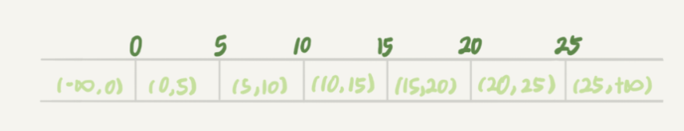
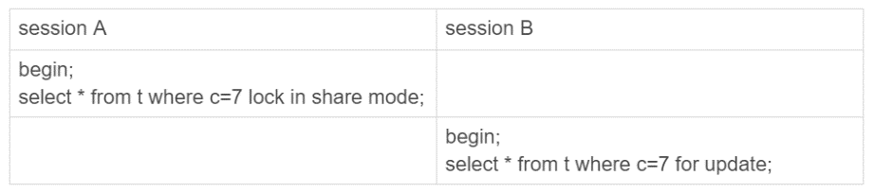
产生幻读的原因是:行锁只能锁住行，但是新插入记录这个动作，要更新的是记录之间的“间隙”。因此，为了解决幻读问题，InnoDB 只好引入新的锁，也就是间隙锁 (Gap Lock)。
顾名思义，间隙锁，锁的就是两个值之间的空隙。表 t1，初始化插入了 6 个记录，这就产生了 7 个间隙。
这样，当你执行 select * from t where d=5 for update 的时候，就不止是给数据库中已有的 6 个记录加上了行锁，还同时加了 7 个间隙锁。这样就确保了无法再插入新的记录。
也就是说这时候，在一行行扫描的过程中，不仅将给行加上了行锁，还给行两边的空隙，也加上了间隙锁。
现在你知道了，数据行是可以加上锁的实体，数据行之间的间隙，也是可以加上锁的实体。但是间隙锁跟我们之前碰到过的锁都不太一样。
和行锁冲突的是另一个行锁，但是间隙锁不一样，跟间隙锁存在冲突关系的，是“往这个间隙中插入一个记录”这个操作。间隙锁之间都不存在冲突关系。 Gap只在RR事务隔离级别存在。
这里 session B 并不会被堵住。因为表 t 里并没有 c=7 这个记录，因此 session A 加的是间隙锁 (5,10)。而 session B 也是在这个间隙加的间隙锁。它们有共同的目标，即：保护这个间隙，不允许插入值。但，它们之间是不冲突的。

Slide 58
间隙锁和行锁合称 next-key lock，每个 next-key lock 是前开后闭区间。也就是说，我们的表 t 初始化以后，如果用 select * from t for update 要把整个表所有记录锁起来，就形成了 7 个 next-key lock，分别是 (-∞,0]、(0,5]、(5,10]、(10,15]、(15,20]、(20, 25]、(25, +supremum]。
间隙锁都是前开后开区间的锁。
你可能会问说，这个 supremum 从哪儿来的呢？
这是因为 +∞是开区间。实现上，InnoDB 给每个索引加了一个不存在的最大值 supremum，这样才符合我们前面说的“都是前开后闭区间”。

Slide 59
前面介绍了间隙锁和 next-key lock 的概念，但是并没有说明加锁规则。间隙锁的概念理解起来确实有点儿难，尤其在配合上行锁以后，很容易在判断是否会出现锁等待的问题上犯错。
先说总结：加锁规则里面，包含了两个“原则”、两个“优化”和一个“bug”。
原则 1：加锁的基本单位是 next-key lock。希望你还记得，next-key lock 是前开后闭区间。
原则 2：查找过程中访问到的对象才会加锁。
优化 1：索引上的等值查询，给唯一索引加锁的时候，next-key lock 退化为行锁。
优化 2：索引上的等值查询，向右遍历时且最后一个值不满足等值条件的时候，next-key lock 退化为间隙锁。
一个 “bug”：唯一索引上的范围查询会访问到不满足条件的第一个值为止。

Slide 60
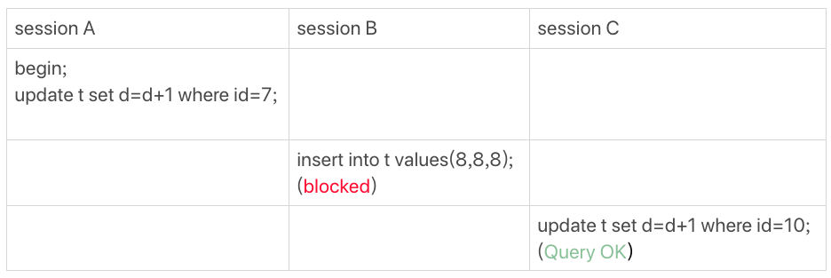
案例一：等值查询间隙锁
第一个例子是关于等值条件操作间隙：
由于表 t 中没有 id=7 的记录，所以用我们上面提到的加锁规则判断一下的话：
根据原则 1，加锁单位是 next-key lock，session A 加锁范围就是 (5,10]；
同时根据优化 2，这是一个等值查询 (id=7)，而 id=10 不满足查询条件，next-key lock 退化成间隙锁，因此最终加锁的范围是 (5,10)。
所以，session B 要往这个间隙里面插入 id=8 的记录会被锁住，但是 session C 修改 id=10 这行是可以的。

Slide 61
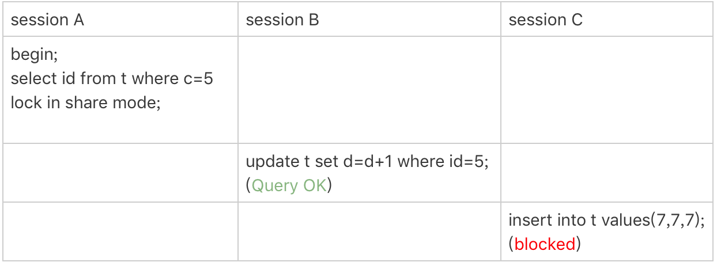
案例二：非唯一索引等值锁
看到这个例子，你是不是有一种“该锁的不锁，不该锁的乱锁”的感觉？我们来分析一下吧。
这里 session A 要给索引 c 上 c=5 的这一行加上读锁。
根据原则 1，加锁单位是 next-key lock，因此会给 (0,5] 加上 next-key lock。
要注意 c 是普通索引，因此仅访问 c=5 这一条记录是不能马上停下来的，需要向右遍历，查到 c=10 才放弃。根据原则 2，访问到的都要加锁，因此要给 (5,10] 加 next-key lock。
但是同时这个符合优化 2：等值判断，向右遍历，最后一个值不满足 c=5 这个等值条件，因此退化成间隙锁 (5,10)。
根据原则 2 ，只有访问到的对象才会加锁，这个查询使用覆盖索引，并不需要访问主键索引，所以主键索引上没有加任何锁，这就是为什么 session B 的 update 语句可以执行完成。
但 session C 要插入一个 (7,7,7) 的记录，就会被 session A 的间隙锁 (5,10) 锁住。
需要注意，在这个例子中，lock in share mode 只锁覆盖索引，但是如果是 for update 就不一样了。 执行 for update 时，系统会认为你接下来要更新数据，因此会顺便给主键索引上满足条件的行加上行锁。
这个例子说明，锁是加在索引上的；同时，它给我们的指导是，如果你要用 lock in share mode 来给行加读锁避免数据被更新的话，就必须得绕过覆盖索引的优化，在查询字段中加入索引中不存在的字段。比如，将 session A 的查询语句改成 select d from t where c=5 lock in share mode。你可以自己验证一下效果。

Slide 62
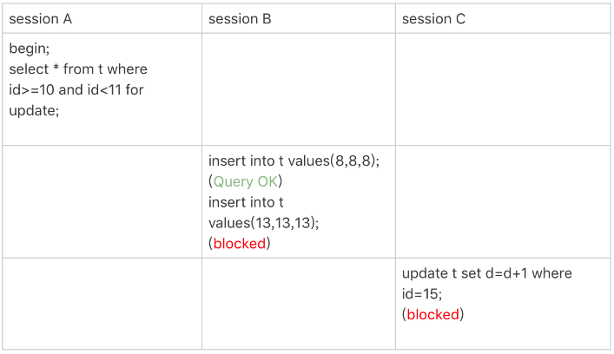
案例三：主键索引范围锁
select * from t where id=10 for update;
select * from t where id>=10 and id<11 for update;
现在我们就用前面提到的加锁规则，来分析一下 session A 会加什么锁呢？
开始执行的时候，要找到第一个 id=10 的行，因此本该是 next-key lock(5,10]。 根据优化 1， 主键 id 上的等值条件，退化成行锁，只加了 id=10 这一行的行锁。
范围查找就往后继续找，找到 id=15 这一行停下来，因此需要加 next-key lock(10,15]。
所以，session A 这时候锁的范围就是主键索引上，行锁 id=10 和 next-key lock(10,15]。这样，session B 和 session C 的结果你就能理解了。
这里你需要注意一点，首次 session A 定位查找 id=10 的行的时候，是当做等值查询来判断的，而向右扫描到 id=15 的时候，用的是范围查询判断。

Slide 63
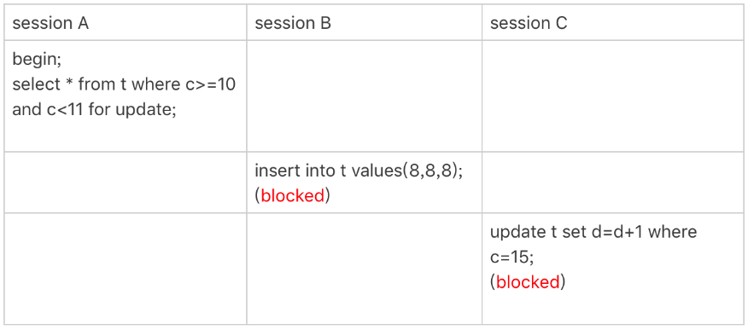
案例四：非唯一索引范围锁
这次 session A 用字段 c 来判断，加锁规则跟案例三唯一的不同是：在第一次用 c=10 定位记录的时候，索引 c 上加了 (5,10] 这个 next-key lock 后，由于索引 c 是非唯一索引，没有优化规则，也就是说不会蜕变为行锁，因此最终 sesion A 加的锁是，索引 c 上的 (5,10] 和 (10,15] 这两个 next-key lock。
所以从结果上来看，sesson B 要插入（8,8,8) 的这个 insert 语句时就被堵住了。
这里需要扫描到 c=15 才停止扫描，是合理的，因为 InnoDB 要扫到 c=15，才知道不需要继续往后找了。

Slide 64
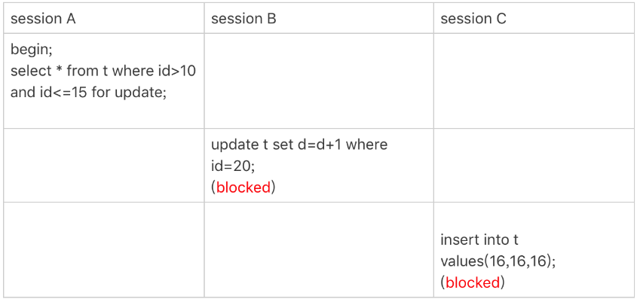
案例五：唯一索引范围锁 bug
session A 是一个范围查询，按照原则 1 的话，应该是索引 id 上只加 (10,15] 这个 next-key lock，并且因为 id 是唯一键，所以循环判断到 id=15 这一行就应该停止了。
但是实现上，InnoDB 会往前扫描到第一个不满足条件的行为止，也就是 id=20。而且由于这是个范围扫描，因此索引 id 上的 (15,20] 这个 next-key lock 也会被锁上。
所以你看到了，session B 要更新 id=20 这一行，是会被锁住的。同样地，session C 要插入 id=16 的一行，也会被锁住。
照理说，这里锁住 id=20 这一行的行为，其实是没有必要的。因为扫描到 id=15，就可以确定不用往后再找了。但实现上还是这么做了，因此作者为这是个 bug。
也有人也曾找社区的专家讨论过，官方 bug 系统上也有提到，但是并未被 verified。所以，认为这是 bug 这个事儿，也只能算有些人的一家之言。

Slide 65
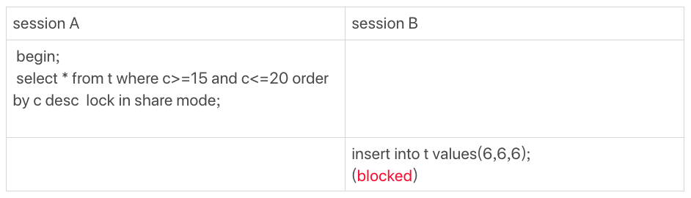
由于是 order by c desc，第一个要定位的是索引 c 上“最右边的”c=20 的行，所以会加上间隙锁 (20,25) 和 next-key lock (15,20]。
在索引 c 上向左遍历，要扫描到 c=10 才停下来，所以 next-key lock 会加到 (5,10]，这正是阻塞 session B 的 insert 语句的原因。
在扫描过程中，c=20、c=15、c=10 这三行都存在值，由于是 select *，所以会在主键 id 上加三个行锁。
因此，session A 的 select 语句锁的范围就是：
索引 c 上 (5, 25)；
主键索引上 id=15、20 两个行锁。
这里，我再啰嗦下，每次加锁都会说明是加在“哪个索引上”的。因为，锁就是加在索引上的，这是 InnoDB 的一个基础设定，需要你在分析问题的时候要一直记得。

Slide 66
多版本控制
InnoDB存储引擎在数据库每行数据的后面添加了三个字段
6字节的事务ID(DB_TRX_ID)字段: 用来标识最近一次对本行记录做修改(insert|update)的事务的标识符, 即最后一次修改(insert|update)本行记录的事务id。
至于delete操作，在innodb看来也不过是一次update操作，更新行中的一个特殊位将行表示为deleted, 并非真正删除。
7字节的回滚指针(DB_ROLL_PTR)字段: 指写入回滚段(rollback segment)的 undo log record (撤销日志记录记录)。
如果一行记录被更新, 则 undo log record 包含 '重建该行记录被更新之前内容' 所必须的信息。
6字节的DB_ROW_ID字段: 包含一个随着新行插入而单调递增的行ID, 当由innodb自动产生聚集索引时，聚集索引会包括这个行ID的值，否则这个行ID不会出现在任何索引中。
结合聚簇索引的相关知识点, 我的理解是, 如果我们的表中没有主键或合适的唯一索引, 也就是无法生成聚簇索引的时候, InnoDB会帮我们自动生成聚集索引, 但聚簇索引会使用DB_ROW_ID的值来作为主键; 如果我们有自己的主键或者合适的唯一索引, 那么聚簇索引中也就不会包含 DB_ROW_ID 了 。

Slide 67
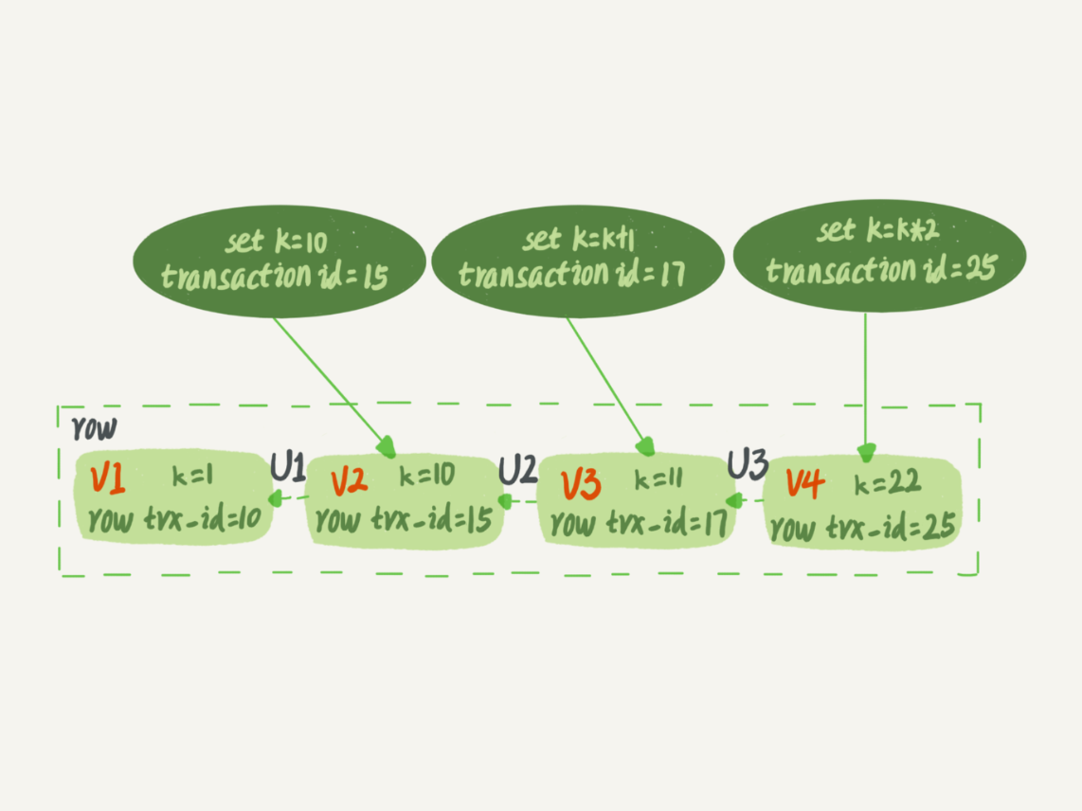
而 V1、V2、V3 并不是物理
上真实存在的，而是每次需要的时候根据当前版本和 undo log 计算出来的。比如，需要 V2 的时候，
就是通过 V4 依次执行 U3、U2 算出来。

Slide 68
总结：
1、MySQL的架构
2、MySQL的引擎
3、索引B+Tree
4、锁和多版本控制解决了InnoDB在可重复读的情况下，幻读的问题

Slide 69
FAQ

